Slide 1

Číslo projektu | CZ.1.07/1.5.00/34.0779
Název projektu | Škola pro 21. století
Číslo a název šablony klíčové aktivity | III/2 Inovace a zkvalitnění výuky prostřednictvím ICT
Název školy | Vyšší odborná škola zdravotnická a Střední zdravotnická škola, Hradec Králové, Komenského 234
Číslo vzdělávacího materiálu | VY_32_INOVACE_MAT_1_TO_16
Tematická oblast (název sady) | Lineární rovnice a nerovnice
Název vzdělávacího materiálu | Nerovnice v součinovém a podílovém tvaru
Autor | Mgr. Petra Toboříková
Předmět | Matematika
Ročník | 1. ročník
Obor vzdělávání | Zdravotnický asistent
vytvořeno | Březen 2012
Anotace včetně cílů | Prezentace ,uvádějící učivo o nerovnicích v součinovém a podílovém tvaru a o nerovnicích na tento tvar převeditelných, se zaměřuje na řešení těchto nerovnic a jeho znázornění pomocí intervalů. Je vhodná k podpoře přímé výuky či jako opora samostudia uvedeného učiva. Žák po absolvování výuky převede nerovnice na součinový nebo podílový tvar, vyřeší je a výsledek zapíše pomocí intervalu.

Slide 2

4.13 NEROVNICE V SOUČINOVÉM A PODÍLOVÉM TVARU
Mgr. Petra Toboříková

Slide 3
Nerovnice v součinovém tvaru
v₁ a v₂ jsou výrazy s jednou proměnnou
levá strana rovnice: součin (∙)
pravá strana rovnice: nula (0)
Nerovnice v součinovém a podílovém tvaru

Slide 4
Nerovnice v součinovém tvaru
součin > 0, pokud mají oba výrazy stejné znamínko
(++) nebo (– –)
součin < 0, pokud mají výrazy různé znamínko
(+ –) nebo (+ –)
Postup řešení:
najdeme nulové body výrazů (položíme každý výraz = 0)
nulové body rozdělí osu na intervaly
(závorky intervalů podle znamínka v nerovnici)
načrtneme si tabulku (1. řádek intervaly, 1. sloupec výrazy)
v intervalech hledáme znamínka výrazů
(dosadíme do výrazu „vnitřní číslo“ intervalu)
určíme celkové znamínko součinu
vybereme intervaly, které mají odpovídající znamínko
Nerovnice v součinovém a podílovém tvaru

Slide 5
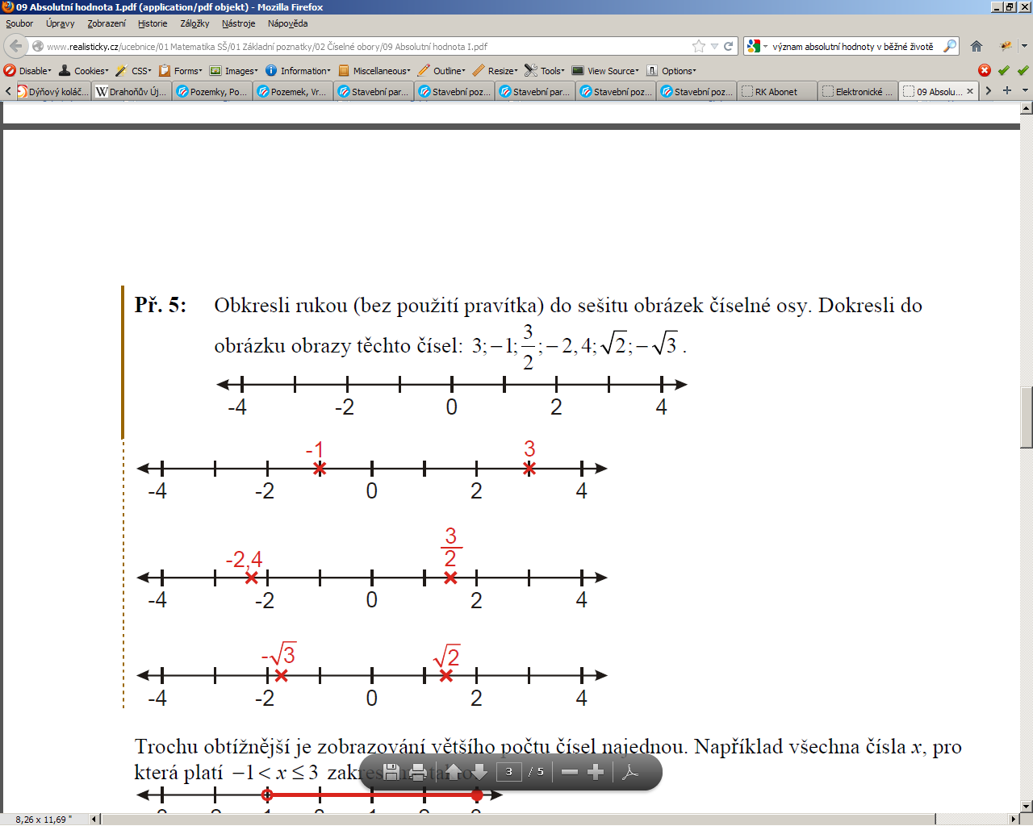
Rovnice v součinovém tvaru
Vypočítej nerovnici v R:
Nulové body (oba výrazy = 0):
Číselná osa a intervaly:
Tabulka:
-3
–
+
+
–
–
+
+
–
+
záporné → –
kladné → +
Hledáme znamínka výrazů:
Do výrazu dosadíme „vnitřní číslo“ intervalu)
Vybereme intervaly, které
mají odpovídající znamínko
Určíme celkové znamínko součinu
Nerovnice v součinovém a podílovém tvaru

Slide 6
Nerovnice v součinovém tvaru
Vypočítej nerovnici v R:
Nulové body (oba výrazy = 0):
Číselná osa:
-1
Tabulka:
–
–
+
–
+
+
+
–
+
Nerovnice v součinovém a podílovém tvaru

Slide 7
Nerovnice v podílovém tvaru
v₁ a v₂ jsou výrazy s jednou proměnnou a
levá strana rovnice: podíl (: nebo ––)
pravá strana rovnice: nula (0)
Nerovnice v součinovém a podílovém tvaru

Slide 8
Nerovnice v podílovém tvaru
podíl > 0, pokud mají oba výrazy stejné znamínko
(++) nebo (– –)
podíl < 0, pokud mají výrazy různé znamínko
(+ –) nebo (+ –)
Postup řešení:
stejné jako u nerovnic v součinovém tvaru
Rozdíl:
  jmenovatel ≠ 0 – u NB ze jmenovatele závorka vždy kulatá
Nerovnice v součinovém a podílovém tvaru

Slide 9
Nerovnice v podílovém tvaru
Vypočítej nerovnici v R:
Nulové body (jmenovatel ≠ 0):
Číselná osa:
Tabulka:
-1
+
+
–
+
–
+
+
+
–
+
–
+
Nerovnice v součinovém a podílovém tvaru

Slide 10
Příklady
Vyřeš v R nerovnice:
a)
b)
c)
řešení zobrazíš kliknutím
na zadání rovnice
Rovnice v součinovém a podílovém tvaru

Slide 11
Shrnutí:
Nerovnice v součinovém a podílovém tvaru:
na jedné straně rovnice musí být nula
hledáme znamínka v intervalech (číselná osa rozdělena nulovými body)

Slide 12
Materiály jsou určeny pro bezplatné používání pro potřeby výuky a vzdělávání na všech typech škol
a školských zařízení.
Jakékoliv další využití podléhá autorskému zákonu.

